Slide 1

苏教版三年级语文下册《古诗两首》
13古诗两首
《望庐山瀑布》
《绝句》

Slide 2
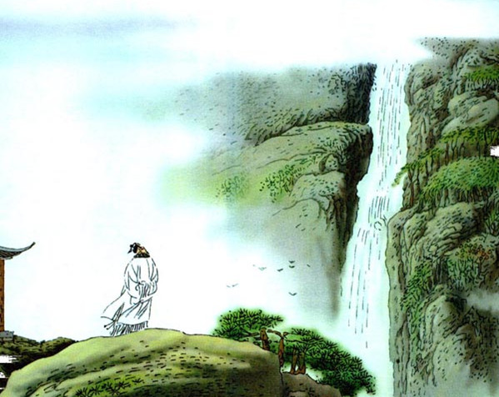
望庐山瀑布
李白
日照香炉生紫烟，
遥看瀑布挂前川。
飞流直下三千尺，
疑是银河落九天。

Slide 3
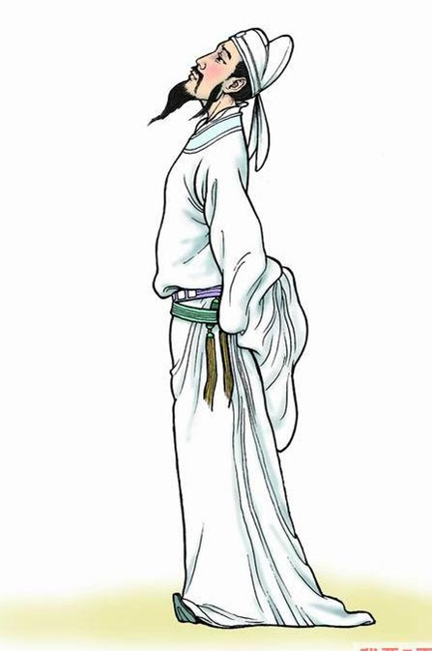
诗人简介
李白（701年2月28日—762年），字太
白，四川省江油市青莲乡。号青莲居士，
又号“谪仙人”。中国唐朝诗人，有“诗仙”
、“诗侠”之称。有《李太白集》传世，诗
作中多以醉时写的，代表作有《望庐山瀑
布》、《行路难》、《蜀道难》、《将进
酒》、《梁甫吟》、《早发白帝城》等多
首。
李白生活在盛唐时期，他性格豪迈，热
爱祖国山河，游踪遍及南北各地，写出大
量赞美名山大川的壮丽诗篇。他的诗，既
豪迈奔放，又清新飘逸，而且想象丰富，
意境奇妙，语言轻快，人们称他为“诗仙”
豪放是李白诗歌的主要特征。他的想象，
极其丰富，他常常借助想象，超越时空，
将现实与梦境、仙境，把自然界与人类社
会交织一起，再现客观现实。

Slide 4
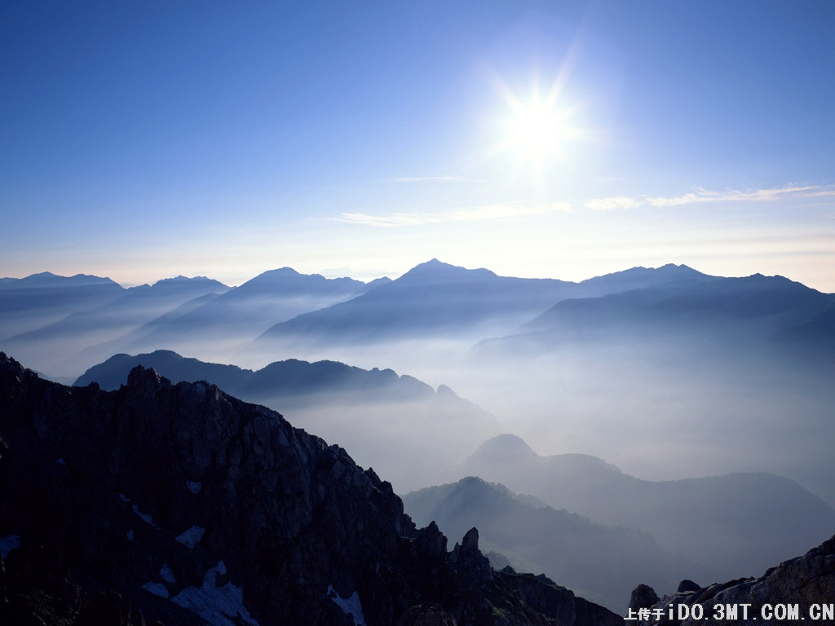

Slide 5
日照香炉生紫烟 ，
1．庐山：在江西省九江市南，是我国著名的风景区。
2．香炉：是指庐山的香炉峰。此峰在庐山西北，形状尖圆，像座香炉。由于瀑布飞泻，水气蒸腾而上，在丽日照耀下，仿佛有座顶天立地的香炉冉冉升起了团团紫烟。
思考：
你认为这句诗中哪个字写的最好，最生动？
是“生”字。一个“生”字把烟云冉冉上升的景象写活了。此句为瀑布设置了雄奇的背景，也为下文直接描写瀑布渲染了气氛。

Slide 6
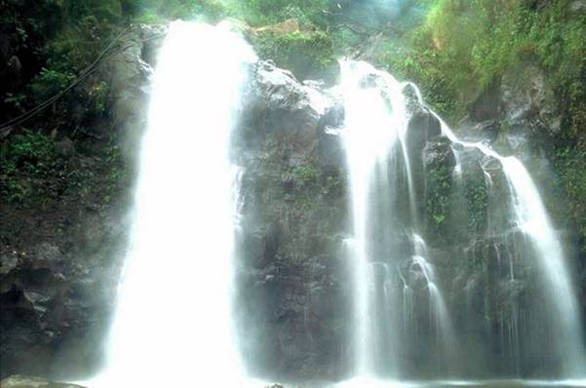

Slide 7
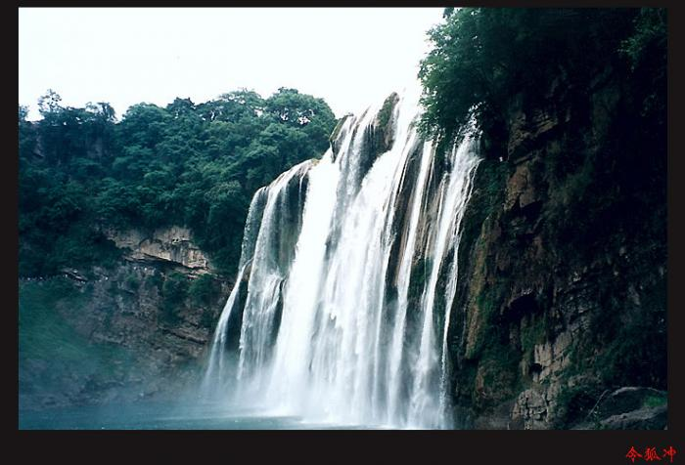

Slide 8
1.遥看：远远地望去。
2.川：河流。
“遥看瀑布”四字照应了题目《望庐山瀑布》。
遥看瀑布挂前川。
“挂前川”是说瀑布像一条巨大的白练从悬崖直
挂到前面的河流上。
思考：
你认为这句诗中哪个字写的最好，最生动？
是“挂”字。“挂”字化动为静，维纱维肖地写
出遥望中的瀑布。

Slide 9
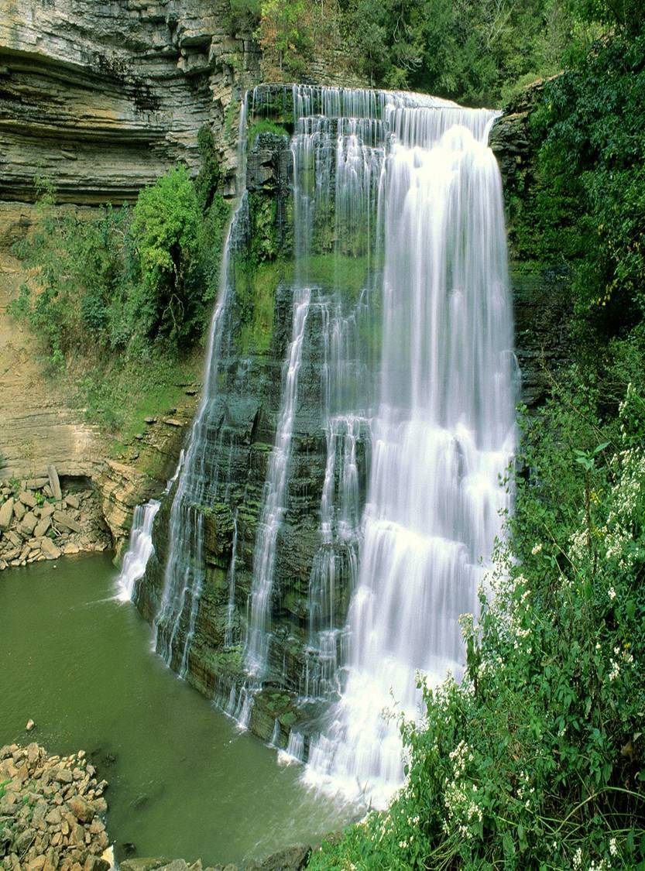

Slide 10
飞流直下三千尺，
1.“飞流”表现瀑布凌空而出，喷涌飞泻。
2.“直下”既写出岩壁的陡峭，又写出水
流之急，气势磅礴。
3.“三千尺”极力夸张，写山的高峻。
思考：
李白的诗气势磅礴，宏伟壮观。这
样写诗人觉得还没把瀑布的雄奇气
势表现得淋漓尽致，于是接着又写
了一句更加气势磅礴的诗句，你想
一想是哪一句？

Slide 11
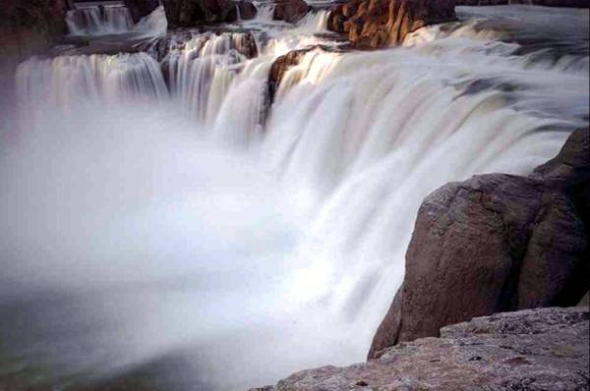

Slide 12

这“飞流直下”的瀑布，使人怀疑是银河从
九天倾泻下来。一个“疑”，用得空灵活泼，
若真若幻，引人遐想，增添了瀑布的神奇
色彩。 进一步刻画了瀑布的雄奇气势 。
1.银河：
银河在中国古代又称天河、银汉、星河。
是横跨天空的一条淡淡乳白色发光的带，
大家有兴趣可以去查阅有关书籍。银河在
中国文化中占很重要的地位，有著名的传
说“鹊桥相会”，其中说的天河就是银河。
疑似银河落九天。
2.九天：
天的最高处,形容极高。传说古代天有九
重。也作“九重天”、“九霄”。
如：九霄云外

Slide 13

全诗赏析
让我们再次诵读全诗：
日照香炉生紫烟，
遥看瀑布挂前川。
飞流直下三千尺，
疑是银河落九天。
诗的前两句从大处着笔，概写望中全景：山顶紫烟缭绕，山间白练悬挂，山下激流奔腾，构成一幅绚丽壮美的图景。
这首诗极其成功地运用了比喻、夸张和想象，构思奇特，语言生动形象、洗炼明快。苏东坡十分赞赏这首诗，说“帝遣银河一脉垂，古来唯有谪仙词”。“谪仙”就是李白。《望庐山瀑布》的确是状物写景和抒情的范例。

Slide 14
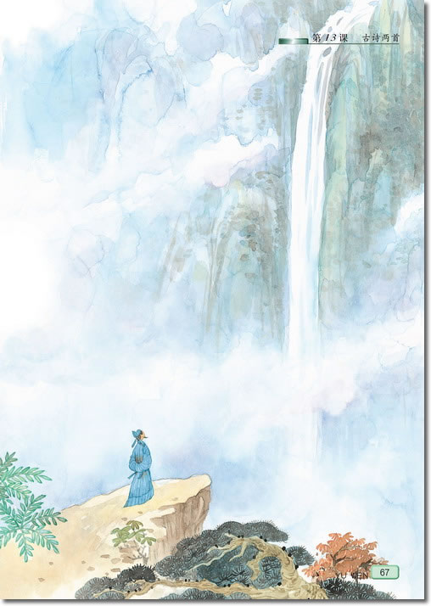
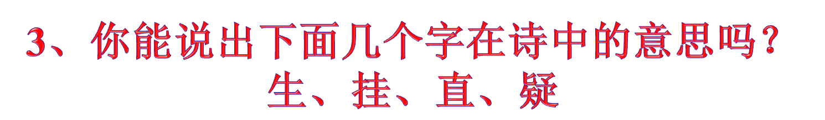
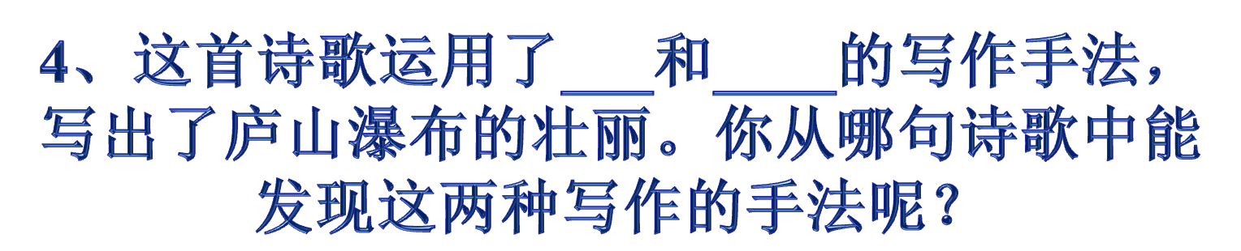

Slide 15

公元763年震憾唐王朝的“安史之乱”终于被平息，忧国忧民的杜甫听到这一消息，心境由沉闷变得开朗，诗人重返旧居，看到进姓又过上太平日子，看到草堂门前浣花溪边生机勃勃的春景，心情十分愉悦，情不自禁地写下这首脍炙人口的诗，因为没有事先拟好题目，就用绝句这种诗的体载名称作了诗题。

Slide 16
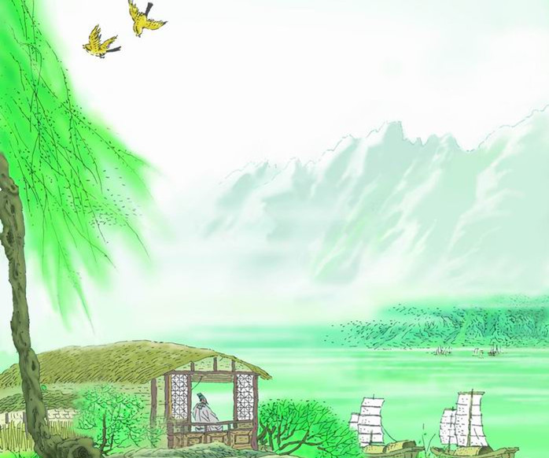
绝 句
杜甫
两个黄鹂鸣翠柳，
一行白鹭上青天。
窗含西岭千秋雪，
门泊东吴万里船。

Slide 17
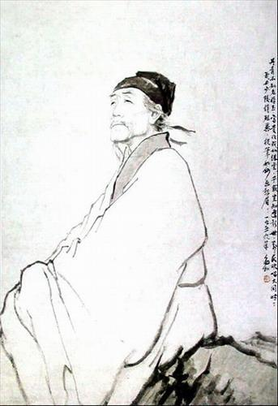
杜甫（712－770），字子美，自号少陵野老，汉族，祖籍襄州襄阳（今湖北襄阳），一般认为出生于巩县（今河南巩义）。盛唐时期伟大的现实主义诗人。代表作有“三吏”（《新安吏》、《石壕吏》、《潼关吏》）、“三别”（《新婚别》、《垂老别》、《无家别》）等。他忧国忧民，人格高尚，一生写诗1500多首，诗艺精湛，被后世尊称为“诗圣”。
杜甫是我国唐代伟大的现实主义诗人、世界文化名人。经历了唐代的由盛到衰的过程。因此，与诗仙李白相比，杜甫更多的是对国家的忧虑及对老百姓的困难生活的同情。他的诗词以古体、律诗见长，风格多样，以“沉郁顿挫”四字准确概括出他自己的作品风格，而以沉郁为主。

Slide 18

两个黄鹂鸣翠柳，
1．黄鹂:也叫黄莺，一种益鸟。身体曾黄色，
嘴淡红，在春天经常啼唱，声音很好听。
2．翠柳：翠，就是新绿，是初春时节万物复苏，萌发生机时的颜色。翠柳就是指初春时节刚抽出嫩芽的柳枝。
本句中，以“黄”衬“翠”，以“鸣”发，黄鹂的啼叫，给人一种轻脆，悦耳之感。早春时节嫩芽初发的柳枝上，成双成对的黄鹂在欢唱，构成了一幅具有喜庆气息的生机勃勃的画面。从听觉角度对绚丽多彩的早春图像进行刻画，增加了诗句的生动。
黄鹂居柳上而鸣，这是在静中寓动的生机 。

Slide 19
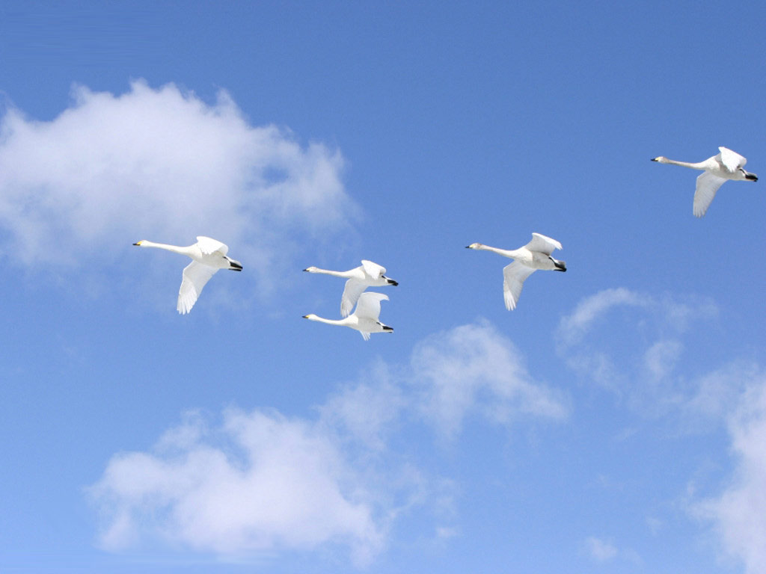
一行白鹭上青天。
1.白鹭：一种水鸟，羽毛白色，腿长，能涉水捕食鱼虾。
2.青天：蔚蓝色的天空。
晴空万里，一碧如洗，白鹭在这个清新的天际中飞翔，这不仅是一种自由自在的舒适，还有一种向上的奋发，这里用一个“上”字很巧妙。
本句以更明显的动势写大自然的生气 ，同时以“白”衬“青”，色彩鲜明，更托出早春的生机初发的气息。 从视觉角度对绚丽多彩的早春图像进行刻画，更增加了诗句的生动。空间也开阔了不少，由下而上，由近而远，使诗人所能看到的、所能感受到的生机充盈着整个环境，这样就再从另一角度显出早春生机之盛。

Slide 20
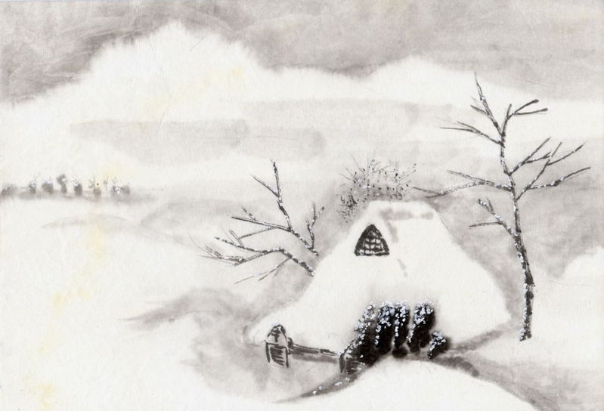
窗含西岭千秋雪，
1.含：包含。
2.千秋雪：雪存年久，因岭上积雪终年不化，所以这样相称。千秋就是千年。
理解“含”字的意思，并体会画面的意境。当时的作者是站在窗前，透过窗户看到这些美景，窗外的美景就像是一幅画，而这窗户就好像是包含住这画的画框。
此句“窗”与“雪”间着一“含” 字，表现出积雪初融之际湿气润泽了冬冻过的窗棂，这更能写出诗人对那种带着湿气的早春生机的感受。
此句不仅写景，还从另一角度来说明一种艰难：冰冻三尺非一日之寒，而要融化千年的积雪则更为困难。于是，诗人在那淡淡的希望之中却有着更深的忧虑，是诗人忧国忧民的表现。

Slide 21
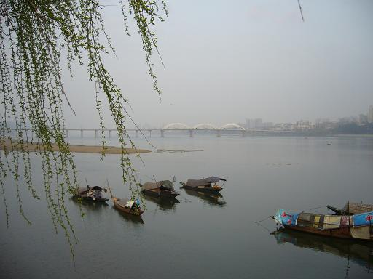
门泊东吴万里船。
1.泊：停泊。
2.万里船：万里指遥远。万里船
只从很远的地方来的船。
句意：门外停泊着从遥远的东吴来的船只。末句更进一步写出了杜甫当时的复杂心情。一说船来自“东吴”，此句表战乱平定，交通恢复，诗人睹物生情，想念故乡。用一个“泊”字，有其深意。泊有“停留不开”的含义，杜甫用的正是这个含义。杜甫多年来飘泊不定，没有着落，虽然他心中始终还有那么一点希冀，但那种希冀，已经大大消减了。

Slide 22

全诗赏析
全诗看起来是一句一景，是四幅独立的图景。而一以贯之，使其构成一个统一意境的，正是诗人的内在情感。一开始表现出草堂的春色，诗人的情绪是陶然的，而随着视线的游移、景物的转换，江船的出现，便触动了他的乡情。四句景语就完整表现了诗人这种复杂细致的内心思想活动。
悟诗情：在体会背景和诗题的情况下，自然领悟到诗人是什么样的心情和怎样的感情；诗人看到明媚秀丽的风光和优雅惬意的环境，又因为“安史之乱”刚刚平息，表现了诗人愉悦的心情，表达了诗人对和平生活的向往。

Slide 23

1《绝句》从__ 、 __ 、 __ 、 __四个字 写出了春天的色彩
2、《绝句》画面中的情景有动也有静，动景有__ 、 __ ，静景有__ 、 __ 、 __ 、 __ 。
3、这首诗运用了___的写作手法，你从________,_______这句诗中能够体会出来。

Slide 24
4、《绝句》这首诗的作者是___，他写这首诗歌的心情是怎样的？
5、你能说出这几个字在诗中的意思吗？
鸣、上、含、泊

Slide 25
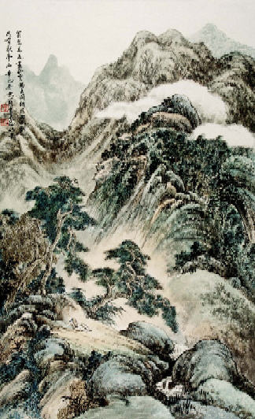
独坐敬亭山 [唐]李白
众鸟高飞尽，
孤云独去闲。
相看两不厌，
只有敬亭山。

Slide 26
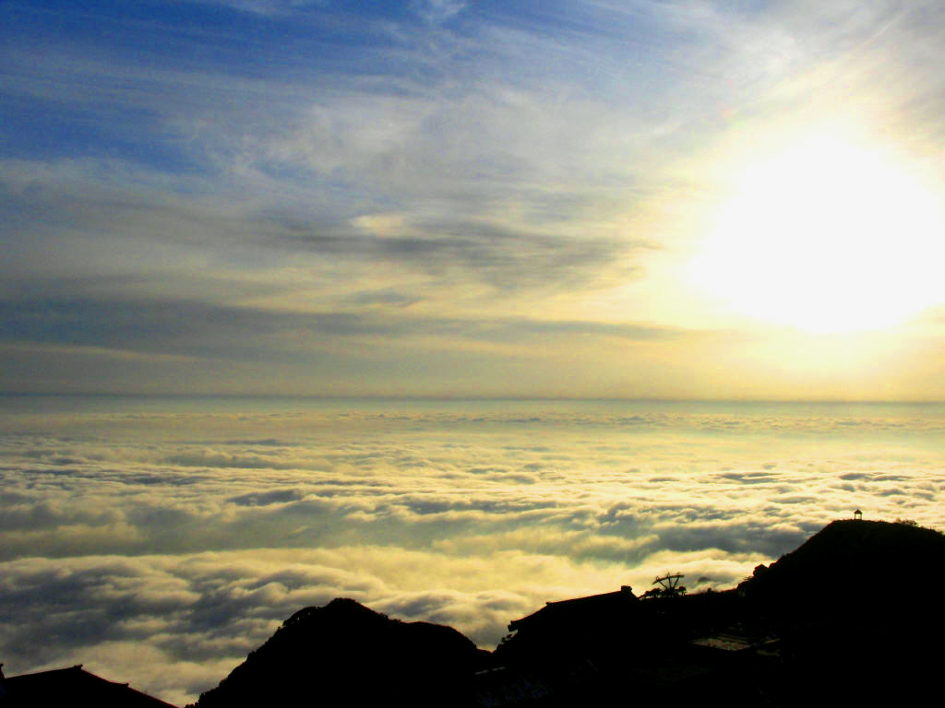
杜甫 《望岳》
岱宗夫如何？ 齐鲁青未了。
造化钟神秀， 阴阳割昏晓。
荡胸生层云， 决眦入归鸟。
会当凌绝顶， 一览众山小。

